Slide 1

ورلڈ بینک گروپ
ملکی سطح پر شراکت کا مجوزہ فریم ورک
بھرپور توجہ، تدبیر آزمائی اور وسعتِ نظری:
پاکستان میں باہمی سرگرمیوں کی دس سالہ حکمتِ عملی
قومی مشاورتی سیشن، اسلام آباد، 11 جولائی 2024

Slide 2
MIGA
ملٹی لیٹرل انوسٹمنٹ گارنٹی ایجنسی
IFC
انٹرنیشنل فنانس کارپوریشن
IDA
ایسوسی ایشن برائے بین الاقوامی ترقی
IBRD
بین الاقوامی بینک برائے تعمیرنو و ترقی
نجی شعبے کے سرمایہ کاروں اور قرض خواہوں کو غیرتجارتی خطرات سے متعلق گارنٹی فراہم کرنے کا ادارہ
نجی شعبے کی ترقی کے لئے
عملی تدابیر کرنے کا ادارہ
غریب ممالک کی حکومتوں کو رعایتی قرضوں اور گرانٹس فراہم کرنے کا ادارہ
متوسط آمدنی والے ممالک اور قرض کے لئے اہل حیثیت کے حامل ممالک کی حکومتوں کو قرضے دینے کا ادارہ
توانائی اور مینوفیکچرنگ کے 3 منصوبوں میں ممکنہ حد تک نقصان کی ذمہ داری پر 204 ملین ڈالر کی فراہمی
مالی سال 2024 میں تقریباً 2.2 ارب ڈالر دینے کا وعدہ، 45 کمپنیوں کا پورٹ فولیو )50 فیصد موسمیاتی تبدیلی پر(، سرکاری و نجی شعبے کے اشتراک اور پالیسی/ریگولیشن پر مشاورتی خدمات
پاکستان بھر میں 55 منصوبوں کے لئے 14.5 ارب ڈالر سے زائد رقوم دینے کےوعدے کر چکا ہے ) تقریباً نصف وفاقی حکومت کے لئے اور نصف کے لگ بھگ صوبائی حکومتوں کے لئے (۔ زیادہ تر رقوم ترقیاتی شعبوں کے لئے دی جا رہی ہیں۔ یہ ادارہ تقریباً 2 ارب ڈالر دینے کے نئے وعدے کر چکا ہے اور ہر سال 2 ارب ڈالر فراہم کر رہا ہے۔

Slide 3
معاشی نمو اور دیرپا ترقی کی راہ میں حائل بنیادی مشکلات
انسانی سرمائے کا بحران )جو خاموشی سے اپنا اثر دکھا رہا ہے( - تعلیم کے ثمرات، شعبہ صحت کے ثمرات )نشوونما کی کمی (Stunting)، بچوں کی شرح اموات، بارآوری کی شرح( بدستور کم ہیں اور جمود کا شکار ہیں ۔ غربت میں کمی کا رجحان انتہائی تیزی کے ساتھ اپنی افادیت کھو رہا ہے۔
یکے بعد دیگرے مالی بدانتظامی کے ادوار اور عدم توازن کا شکار نظام – ہر لمحہ بدلتی صورتحال، تصرف پر مبنی معاشی نمو، بنیادی ڈھانچے، ریونیو اور اخراجات کے شعبوں میں کسی بڑی اصلاحات کے بغیر مالی گنجائش بڑھانے کے محدود مواقع۔
موسمیاتی تبدیلی اور آفات سے درپیش بڑے خطرات –شدید قسم کے موسمیاتی حالات کے باعث رونما ہونے والے واقعات +بگاڑ کا شکار ماحول + فضائی آلودگی جس کے بارے میں خدشہ ہے کہ 2050 تک جی ڈی پی میں 20 فیصد تک کمی کا باعث بن سکتی ہے۔
بنیادی ڈھانچے کی سہولیات میں نمایاں کمی بدستور اپنی جگہ موجود ہے۔ شعبہ توانائی فوسل ایندھن کا محتاج ہے اور ڈھانچے کے اعتبار سے اس کی کارکردگی ناقص ہے، جبکہ بجلی کی ترسیل و تقسیم کا نظام بھاری نقصانات سے دوچار ہے۔ بلدیاتی/ دیہی خدمات کی فراہمی ) واش [WASH]، ٹرانسپورٹ(جیسے شعبوں میں سرمایہ کاری کی شدید کمی ہے۔
گورننس اور ادارے بطور بنیادی جزو: عدم مرکزیت کا عمل نامکمل ہے – مقامی حکومتیں استعداد اور اختیارات کی کمی کا شکار ہیں۔ شفافیت، احتسابی عمل اور ای گورننس کے میدان میں ملک بہت پیچھے ہے۔
معیشت میں صنفی فرق بہت زیادہ ہے اور افرادی قوت میں خواتین کی شمولیت کم ہے )البتہ بڑھ رہی ہے(۔
نجی شعبے کی راہ میں کئی رکاوٹیں حائل ہیں کیونکہ ریگولیٹری ماحول بوجھل پن کا شکار ہے، بڑے ریاستی ادارے/ ریاست کے ملکیتی کاروباری اداروں کی موجودگی زیادہ ہے، مالی منڈیوں کی وسعت محدود ہے، قیمتیں اور ٹیکس مراعات بگاڑ کا شکار ہیں، حکومت کی جانب سے قرضے لینے کا رجحان بہت زیادہ ہے جس کی وجہ نجی شعبے کے لئے قرض کی سہولتیں ناپید ہیں اور تجارتی پالیسیاں برآمدات مخالف ہیں۔

Slide 4
نجی شعبے کی ترقی میں حائل رکاوٹیں
نجی شعبے کی کم سرمایہ کاری اور برآمدات کے شعبے میں ناقص کارکردگی
سرمائے تک رسائی کی کمی
)ایس ایم ایز کو ملنے والے قرضے نجی شعبے کے کل قرضوں کا محض 6 فیصد ہیں(
کاروبار کے لئے
پیچیدہ ریگولیٹری ماحول
شرح تبادلہ کی
متواتر بیش قدری کا رجحان
معیشت میں ریاست کی حد سے زیادہ موجودگی
برآمدات مخالف تجارتی پالیسی
بنیادی ڈھانچے کی سہولیات کی کمیابی
متضاد پالیسیوں کے باعث اعتماد کی کمی
وسیع غیررسمی معیشت

Slide 5
انسانی ترقی کے ثمرات کے اعتبار سے خطے کی بدترین مثال
بالغ افراد میں شرح خواندگی
)15 سال اور زائد عمر کے افراد کا فیصد تناسب(
نشوونما کی کمی کا رجحان
)5 سال سے کم عمر بچوں کا فیصد تناسب(
شیرخوار بچوں کی شرح اموات
)اوسطاً 1000 بچوں کی پیدائش پر اموات کا تناسب(

Slide 6
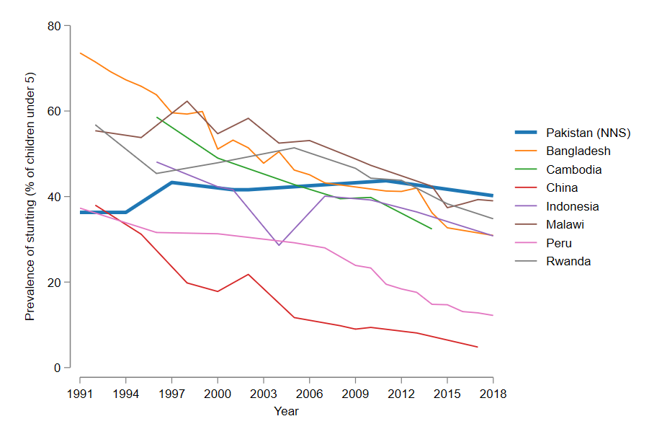
پاکستان میں نشوونما کی کمی صورتحال – دیگر ممالک کے ساتھ موازنہ
1991 میں پاکستان، چین اور پیرو کی صورتحال ایک جیسی تھی جہاں سے اس سفر کی شروعات ہوئی۔ آج چین میں نشوونما کی کمی کی شرح 4.8 اور پیرو میں12.2 ہے
ممالک | سال | ابتدائی سال میں نشوونما کی کمی کی شرح | آخری سال میں نشوونما کی کمی کی شرح | فیصد تبدیلی
پاکستان | 1991-2018 | 36.3 | 40.2 | +10.74
بنگلہ دیش | 1991-2018 | 73.6 | 30.9 | -58.02
کمبوڈیا | 1996-2014 | 58.6 | 32.4 | -44.71
چین | 1992-2017 | 38 | 4.8 | -87.37
انڈونیشیا | 1996-2018 | 48.1 | 30.8 | -35.97
ملاوی | 1992-2018 | 55.4 | 39 | -29.60
پیرو | 1991-2018 | 37.3 | 12.2 | -67.29
روانڈا | 1992-2018 | 56.8 | 34.8 | -38.73
ذریعہ: ورلڈ بینک- عالمی ادارہ صحت، قومی غذائیت سروے )بلیو لائن، پاکستان(

Slide 7
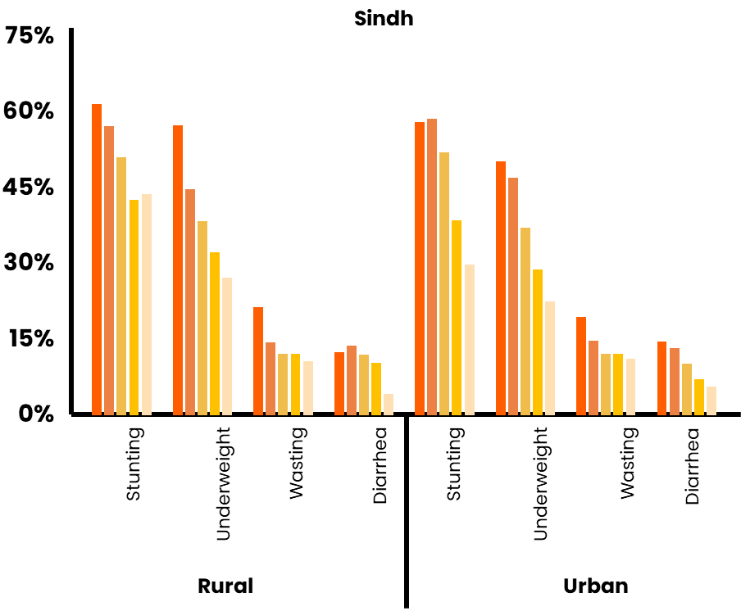
پاکستان میں، دیگر ممالک کے برعکس، شہری علاقوں میں بھی تحفظ کی دولت برائے نام ہے
گھرانہ آمدنی/ دولت اتنی ہے کہ آپ کو محض درمیانے درجے کا تحفظ فراہم کرتی ہے
Lowest Income Quintile
Income Quintile 2
Income Quintile 3
Income Quintile 4
Highest Income Quintile
ملٹیپل کلسٹر انڈیکیٹر سروے (MICS)، 2018
Notes:
Stunting levels remain high even among the wealthiest households living in urban areas.
Rates of diarrhea are high and are roughly similar across income quintiles and location
However, levels are higher across all income quintiles in Sindh as compared to Punjab:
The wealthiest quintile in rural Sindh has a stunting rate of 42 percent, compared to 17 percent in Punjab
The wealthiest quintile in urban Sindh has a stunting rate of 24%, compared to 15% in urban Punjab.
Important to note that WASH conditions are much poorer in Sindh

Slide 8
بھرپور توجہ پر مبنی ملکی سطح پر شراکت کا دس سالہ فریم ورک…
2025
متواتر اپ ڈیٹس کے ذریعے یقینی بنایا جائے کہ ہماری سمت درست ہے اور ایک وسط مدتی جائزے کے ذریعے اس امر کا مکمل اطمینان کیا جائےکہ ہماری ترجیحات درست ہیں
…تاکہ باہمی سرگرمیوں کو مضبوط سہارا اور استحکام ملے۔ اس فریم ورک کا مقصد ایک واضح، بھرپور توجہ پر مبنی، درمیانی مدت کے وژنکے تحت ورلڈ بینک گروپ کی باہمی سرگرمیوں پر کام کرنا ہے۔
… ترقیاتی شعبے کے شراکت داروں میں ایک مربوط سوچ پیدا کی جائے تاکہ وہ مشترکہ پروگراموں پر کام کر سکیں اور مختلف شعبوں )مثلاً توانائی، واش، تعلیم اور نشوونما کی کمی( میں ملکی سطح پر تقریباً ایک دہائی کی منظم سرگرمیوں سے جو استحکام پیدا ہوا ہے اسےآگے بڑھانے کے لئے تدبیر آزمائی کی جا سکے
… ورلڈ بینک گروپ کی سرگرمیوں میں احتسابی عمل کو فروغ دیا جائے اور انہیں ان شعبوں تک محدود کیا جائے جہاں ہم واقعی کوئی بہتری لا سکتے ہیں
… "لچک کی محدود گنجائش" رکھتے ہوئے، حکومت کے ساتھ مل کر مشترکہ سالانہ جائزے تیار کئے جائیں اورنصف مدت پوری ہونے پر اس بات کی تسلی کی جائے کہ ہم درست سمت میں بڑھ رہے ہیں
2028
2031
2033
2034

Slide 9
ملکی سطح پر شراکت کا مجوزہ فریم ورک: پانچ مقاصد اور مرکزی توجہ کے حامل دس شعبے
5 . معاشرے کے تمام طبقات کے لئے روزگار کے زیادہ مواقع
4 . معاشی سرگرمیوں میں کاربن کے استعمال کا خاتمہ
3 . موسمیاتی تبدیلی کے مقابلے
کی بہتر صلاحیت
2 . ابتر تعلیمی
صورتحال کا ازالہ
1 . بچوں کی نشوونما
میں کمی کا ازالہ
5.1 مالی گنجائش میں اضافہ: میکرو سطح پرزیادہ مستحکم اور پائیدار مالی ماحول
5.2 برآمدات/ تجارتی لحاظ سے سازگار اشیاء، بشمول ایگری فوڈ ویلیو چین کی پیداواری صلاحیت اور ان شعبوں میں نجی سرمایہ کاری میں اضافہ
5.3 معاشرے کے تمام طبقات کے لئے سرمائے تک رسائی میں اضافہ
4.1 توانائی کے صاف اور پائیدار ذرائع تک رسائی
4.2 فضا میں آلودگی کا باعث بننے والے ذرائع، ٹرانسپورٹ کی صنعت اور شعبہ زراعت میں کاربن کے استعمال کا خاتمہ
3.1 شعبہ زراعت میں پانی کی قلت، خشک سالی اور موسمیاتی رجحانات میں تبدیلیوں کے مقابلے کی بہتر صلاحیت
3.2 سیلاب اور آفات کے مقابلے کی صلاحیت میں اضافہ
2.1 معیاری سکولوں اور بنیادی تدریسی سہولیات تک بہتر رسائی
1.1صحت کی بنیادی خدمات ، خاندانی منصوبہ بندی کی خدمات اور متنوع غذائیت تک بہتر رسائی
1.2صاف پانی، سینی ٹیشن سہولیات اور حفظانِ صحت تک بہتر رسائی
رسائی: ڈیجیٹل رابطوں کی سہولیات، شہریوں اور فرموں کے لئے قابل استعمال سہولیات، پاکستان ڈیجیٹل سٹیک + شعبہ ٹرانسپورٹ میں بنیادی ڈھانچے کی سہولیات اور گھرانوں اور فرموں کے لئے خدمات، افراد باہم معذوری کو منظم انداز میں رسائی کی سہولیات کی فراہمی
تحفظ: سوشل سیفٹی نیٹ کے ذریعے 50 فیصد نچلے طبقے کا تحفظ اور ان کے اندر بحرانوں کے مقابلے کی صلاحیت میں اضافہ، اور انسانی سرمایہ کے شعبے میں سرمایہ کاری بڑھانے کے لئے سماجی خدمات کی طلب اور ان کے حصول میں بہتری

Slide 10
شکریہ!
کیا یہ منتخب شعبے پاکستان کی ترقی کے لئے سب سے زیادہ اہمیت کے حامل ہیں؟
کیا یہ شعبے اس لحاظ سے موزوں ہیں کہ ورلڈ بینک گروپ انہیں اپنی توجہ کا مرکز بنائے؟

Slide 11
ضمیمہ جات

Slide 12
سیاہ حروف : ورلڈ بینک؛ سرخ حروف : ورلڈ بینک اور آئی ایف سی؛ نیلے حروف : صرف آئی ایف سی
1 . بچوں کی نشوونما میں کمی کے ازالہ میں مدد دینے والی سرگرمیاں
رسائی: دیہی علاقوں میں کمیونٹی کی سطح پر صحت کی بنیادی سہولیات تک رسائی میں بہتری؛ صحت عامہ کے نظام کی ڈیجیٹلائزیشن؛ ہیلتھ ٹیک کی راہ ہموار کرنے کے لئے ڈیجیٹل بنیادی ڈھانچے کی سہولیات/ براڈبینڈ؛ ہیلتھ ٹیک میں بالواسطہ اور بلاواسطہ سرمایہ کاری
بنیادی حفظانِ صحت اور غذائیت کی خدمات، جن میں ماں اور بچے کی صحت، اور پیٹ کے کیڑوں کی بیماری وغیرہ پر خصوصی توجہ دی جائے۔
خاندانی منصوبہ بندی اور آبادی سے متعلق خدمات
ایگری فوڈ کی پیداوار کو متنوع، غذائیت سے بھرپور، محفوظ اور پائیدار بنانے میں معاونت
سرکاری و نجی شعبے کے اشتراک/ ثانوی حفظانِ صحت اور ہیلتھ ٹیک کے شعبوں میں سرمایہ کاری
ادویہ سازی اور فوڈ فورٹیفکیشن کے شعبوں میں سرمایہ کاری
1 . بچوں کی نشوونما
میں کمی کا ازالہ
1.1صحت کی بنیادی خدمات ، خاندانی منصوبہ بندی کی خدمات اور متنوع غذائیت تک بہتر رسائی
1.2صاف پانی، سینی ٹیشن سہولیات اور حفظانِ صحت تک بہتر رسائی
پانی اور سینی ٹیشن کی محفوظ نظم ونسق پر مبنی خدمات تک رسائی، بشمول ٹیرف کی پائیدار سکیموں کا استعمال تاکہ O&M اخراجات کی مناسب ادائیگی یقینی بنائی جا سکے۔
گھرانوں اور کمیونٹی کی سطح پر حفظانِ صحت کی عادات کو بہتر بنانے کے لئے رویوں میں تبدیلی پر آگاہی مہم کی سرگرمیاں
شہری علاقوں بشمول صنعتی علاقوں میں فالتو پانی اور فالتو مواد کے انتظامی امور کے شعبوں میں سرمایہ کاری/سرکاری و نجی شعبے کا اشتراک
تحفظ: رویوں میں تبدیلی پر مراعاتکے طور پر نقد رقوم کی مشروط فراہمی/ صحت، خاندانی منصوبہ بندی اور غذائیت کے شعبوں میں سرمایہ کاری

Slide 13
سیاہ حروف : ورلڈ بینک؛ سرخ حروف : ورلڈ بینک اور آئی ایف سی؛ نیلے حروف : صرف آئی ایف سی
2 . ابتر تعلیمی صورتحال کے ازالہ میں مدد دینے والی سرگرمیاں
رسائی: دیہی علاقوں میں رسائی کی سہولیات اور سکولوں تک محفوظ ٹرانسپورٹ سہولیات میں بہتری؛ افراد باہم معذوری کے لئے رسائی کی سہولیات؛ تعلیمی نظام کی ڈیجیٹل گورننس؛ رسائی کی سہولیات میں اضافے اور ایڈ-ٹیک کی راہ ہموار کرنے کے لئے ڈیجیٹل بنیادی ڈھانچے کی سہولیات میں بہتری؛ ایڈ-ٹیک میں بالواسطہ/ بلاواسطہ سرمایہ کاری
شعبہ تعلیم کے قومی، صوبائی اور ضلعی سطح کے اداروں کی گورننس/ عدم مرکزیت کا استحکام
اساتذہ کی بھرتی، تربیت اور کیریئر مینجمنٹ کےشعبوں میں اصلاحات، اور تمام سکولوں میں برابری کی بنیاد پر فراہمی
بنیادی تدریس کے مسلمہ طریقوں کے استعمال کو وسعتدینےکے لئے اساتذہ اور کمرہ جماعت کے ماحول کی بہتر طریقے سے تیاری
ابتدائی بچپن کی معیاری تعلیم کومنظم انداز میں وسعت دینا تاکہ سکولوں کو اس کے لئے تیار کرنے میں مدد دی جا سکے
رسائی بڑھانے کے لئے نجی شعبے کی صلاحیتوں سے فائدہ اٹھانے کی تدابیر، معیار میں بہتری کےلئے ریگولیشنز/ نگرانی کے نظام کو بہتر بنانا
سکولوں میں واش سہولیات تک رسائی بڑھانا
2 . ابتر تعلیمی
صورتحال کا ازالہ
2.1 معیاری سکولوں اور بنیادی تدریسی سہولیات تک بہتر رسائی
تحفظ: سکول حاضری، عمدہ کارکردگی اور تعلیمی تسلسل پر مراعاتکے طور پر نقد رقوم کی مشروط فراہمی

Slide 14
سیاہ حروف : ورلڈ بینک؛ سرخ حروف : ورلڈ بینک اور آئی ایف سی؛ نیلے حروف : صرف آئی ایف سی
3 . موسمیاتی تبدیلی کے مقابلے کی صلاحیت پیدا کرنے میں مدد دینے والی سرگرمیاں
رسائی: دیہی سڑکیں اورٹرانسپورٹ کے بنیادی ڈھانچے کی سہولیات جو سیلاب کا مقابلہ کرنے کی بہتر صلاحیت رکھتی ہوں؛ کولڈ چین، ایگری سٹوریج اور ٹرانسپورٹ کے شعبوں میں سرمایہ کاری، ایگ ٹیک میں بالواسطہ/ بلاواسطہ سرمایہ کاری؛ ایگ ٹیک کی راہ ہموار کرنے کے لئے ڈیجیٹل بنیادی ڈھانچے کی سہولیات میں سرمایہ کاری
شعبہ زراعت کی تحقیق و ترقی کی سرگرمیوں میں سرمایہ کاریپر خرچ کی جانے والی سرکاری رقوم کی ازسرنو تخصیص تاکہ موسمیاتی تبدیلی کے مقابلے کی صلاحیت رکھنے والے طریقے نکالے جا سکیں اور انہیں پھیلایا جا سکے )جن میں خشک سالی اور گرم موسم کے اثرات سے محفوظ اقسام خاص طور پر قابل ذکر ہیں(
موسمیاتی تبدیلی کے مقابلے کی صلاحیت رکھنے والے کاشت کاری کے طریقے اپنانے پر زور )پانی کا باکفایت اور عمدہ استعمال، زمین کی زرخیزی میں پائیداری، کھادوں کا عمدہ استعمال، بعد از کٹائی نقصانات میں کمی، وغیرہ(
کلائمیٹ سمارٹ ایگری فوڈ کمپنیوں میں سرمایہ کاری )اینمل پروٹین، ڈیری، ایکواکلچر، لائیوسٹاک(؛ ایگری لاجسٹکس کے شعبے میں سرمایہ کاری/ سرکاری و نجی شعبے کا اشتراک
3 . موسمیاتی تبدیلی کے مقابلے
کی بہتر صلاحیت
3.1 شعبہ زراعت میں پانی کی قلت، خشک سالی اور موسمیاتی رجحانات میں تبدیلیوں کے مقابلے کی بہتر صلاحیت
3.2 سیلاب اور آفات کے مقابلے کی صلاحیت میں اضافہ
سیلاب کے اثرات سے محفوظ بنیادی ڈھانچے کی سہولیات اور قدرتی وسائل کے استعمال پر مبنی طریقے )مثلاً جنگلات کے خاتمہ میں کمی(، اور جلد خبردار کرنے والے نظاموں،آفات کے خطرے کی معلومات اور انتظامی امور کے نظاموں کی بہتری
موسمیاتی تبدیلی کے اثرات سے محفوظ بنیادی ڈھانچے کی شہری سہولیات اور رئیل اسٹیٹ کے شعبے میں سرمایہ کاری میں مدد دینے کے لئے کلائمیٹ فنانس اور گرین فنانسنگ کے طریقوں پر کام کرنا؛ ESG نظام اور اس کی استعداد کو مستحکم بنانا
تحفظ: 50 فیصد نچلے طبقے کو تحفظ فراہم کرنے کے لئے رقوم کی غیرمشروط منتقلی؛ سماجی تحفظ کے ایسے اقدامات جو بحرانوں کے جواب میں حرکت میں آ سکیں اور ہنگامی حالات میں ان کی رسائی بڑھائی جا سکے؛ غریب ترین طبقات کے لئے بچت سکیمیں

Slide 15
سیاہ حروف : ورلڈ بینک؛ سرخ حروف : ورلڈ بینک اور آئی ایف سی؛ نیلے حروف : صرف آئی ایف سی
4 . کاربن کے استعمال کے خاتمہ میں مدد دینے والی سرگرمیاں
رسائی: ٹرانسپورٹ کے شعبے میں کاربن کے استعمال کا خاتمہ )الیکٹرک گاڑیاں – بشمول پبلک ٹرانسپورٹ، مال برداری کے لئے ریل گاڑیوں کا استعمال وغیرہ(؛ ٹیلی مواصلات کے شعبے میں بنیادی ڈھانچے کی سہولیات میں کاربن کے استعمال کے خاتمہ پر سرمایہ کاری، بشمول ٹاورز کی شمسی توانائی پر منتقلی
بجلی اور گیس کے شعبے کی اصلاحات
صاف توانائی کی جانب منتقلی، بشمول پن بجلی، شمسی توانائی اور دیگر ممکنہ طریقے )وِنڈ، جیوتھرمل وغیرہ(
بجلی کی ترسیل و تقسیم کے شعبوںمیں سرمایہ کاری، بشمولنجی شعبے کی شمولیت
4 . معاشی سرگرمیوں میں کاربن کے استعمال کا خاتمہ
4.1 توانائی کے صاف اور پائیدار ذرائع تک رسائی
4.2 فضا میں آلودگی کا باعث بننے والے ذرائع، ٹرانسپورٹ کی صنعت اور شعبہ زراعت میں کاربن کے استعمال کا خاتمہ
فصلوں کی باقیات کو جلانے کے رجحان میں کمی، کم اخراج والی کھادوں اور گوبر کے استعمال کی حوصلہ افزائی، لائیوسٹاک کی پیداوار میں گرین ہاؤس گیسوں کی شدت میں کمی
آلودگی پیدا کرنے والے بڑے شعبوں میں کاربن کے استعمال کا خاتمہ: ٹرانسپورٹ، صنعت، تعمیرات )اینٹوں کے بھٹہ جات(، گھر پر کھانا پکانا
کاربن کی فعال کریڈٹ مارکیٹ کو فروغ دینے کےمنصوبوں کی تشکیل اور سرمایہ کاری کے لئے استعداد میں بہتری
توانائی/ وسائل کا عمدہ استعمال اور رئیل اسٹیٹ کے شعبوں )مینوفیکچرنگ، گرین بلڈنگز، وغیرہ( میں کاربن کے استعمال کے خاتمہ پر مشاورتی خدمات اور سرمایہ کاری
تحفظ: نقد رقوم کی منتقلی جو: غریب ترین طبقات کو قیمتوں کی وجہ سے پیدا ہونے والے بحرانوں/ سب سڈیز کے مرحلہ وار خاتمہ سے تحفظ دیں؛ کاربن کے استعمال کے خاتمہ پر مراعات

Slide 16
سیاہ حروف : ورلڈ بینک؛ سرخ حروف : ورلڈ بینک اور آئی ایف سی؛ نیلے حروف : صرف آئی ایف سی
5 . معاشرے کے تمام طبقات کے لئے روزگار کے زیادہ مواقع میں مدد دینے والی سرگرمیاں
رسائی: مسابقتی حیثیت اور )دیہی( منڈیوں تک رسائی کے لئےٹرانسپورٹ کی بنیادی ڈھانچے کی سہولیات؛ ڈیجیٹل شعبے میں بنیادی ڈھانچے کی سہولیات،G2B خدمات کی ڈیجیٹلائزیشن
ٹیکس اور نان ٹیکس ریونیوز میں اضافہ )بشمول ٹیکسوں پر چھوٹ میں کمی(؛ صوبائی اور مقامی حکومتوں کے ریونیوز میں اضافہ، بشمول زرعی آمدنی، رئیل اسٹیٹ اور ریٹیل کے شعبوں میں
اخراجات کو معقول بنانا، رجعت پسندانہ سب سڈیز میں کمی، SOE اور پنشن اصلاحات،قرض اور سرکاری سرمایہ کاری کے انتظامی امور۔ مالی کوآرڈینیشن میں بہتری، بااختیار مقامی حکومتیں
5 . معاشرے کے تمام طبقات کے لئے روزگار کے زیادہ مواقع
اوپن ٹریڈ )برآمدات مخالف سوچ میں کمی(؛ کاروباری اور مسابقتی ماحول میں بہتری
برآمدات/ تجارتی لحاظ سے سازگار اشیاء میں سرمایہ کاری، بشمول روزگار کے لئے موزونیت اور پیداواری صلاحیت ↑ کے لئے سرکاری و نجی شراکت کے تحت ٹیکنیکل/ووکیشنل ٹریننگ
زرعی شعبے میں بنیادی نوعیت کی عوامی اشیاء ) R&D، بنیادی ڈھانچے کی سہولیات وغیرہ(میں سرکاری اخراجات کی ازسرنو تخصیص کے لئے سب سڈیز/ بگاڑ میں کمی؛ بہتر استعداد کے حامل زرعی شعبوں میں سرمایہ کاری )لائیوسٹاک، ہارٹیکلچر، ایگری فوڈ پراسیسنگ(
پیداواری صلاحیت بڑھانے اور ایگری فوڈ VCs میں شمولیت کے لئے چھوٹے کاشت کاروں کو درپیش مشکلات کا ازالہ
5.1 مالی گنجائش میں اضافہ: میکرو سطح پرزیادہ مستحکم اور پائیدار مالی ماحول
5.2 برآمدات/ تجارتی لحاظ سے سازگار اشیاء، بشمول ایگری فوڈ ویلیو چین کی پیداواری صلاحیت اور ان شعبوں میں نجی سرمایہ کاری میں اضافہ
5.3 معاشرے کے تمام طبقات کے لئے سرمائے تک رسائی میں اضافہ
ثالثی پر مبنی سرگرمیوں اور استحکام میں اضافہ کے لئے مالیاتی شعبے کی اصلاحات
مالیاتی شعبے میں ثالثی پر مبنی سرگرمیوں/ شمولیت میں اضافہ، بشمول زراعت، موسمیاتی تبدیلی، صنف کے شعبوں کے لئے μfinance/MSME میں اضافہ
سرمائے کی منڈیوں کی ترقی )بشمول پنشن کے شعبے کی اصلاحات، طویل مدتی سرمایہ، DPRs وغیرہ(
تحفظ: سماجی تحفظ کے نظام جو 50 فیصد نچلے طبقے کو معاشی بحرانوں اور حالات میں آنے والی تبدیلیوں سے تحفظ فراہم کریں

Slide 17
نجی شعبے کی شمولیت کا دائرہ وسیع کرنے کے لئے ورلڈ بینک اور IFC کے درمیان اشتراک پر مبنی 5 شعبے
بجلی کی ترسیل و تقسیم
بجلی کی ترسیل و تقسیم اور DISCOs میں PPPs کے لئے ایسے فریم ورکس جن پر انحصار کیا جا سکے
پانی
صنعتی اور شہری استعمال کے پانی/ ویسٹ پلانٹس کے لئے ایسے فریم ورکس جن پر انحصار کیا جا سکے
میونسپل اتھارٹیز کی آپریشنل کارکردگی اور قرض کے لئے اہل حیثیت میں بہتری
ڈیجیٹل شعبے میں بنیادی ڈھانچے کی سہولیات
ڈیٹا کے تحفظ پر ریگولیٹری سرگرمیوں کی راہ ہموار کرنا
براڈبینڈ اور بنیادی ڈھانچے کی سہولیات کا دائرہ وسیع کرنا
زراعت
مسابقتی رجحان میں مدد دینے کے لئے ذیلی شعبوں میں پالیسی/ ریگولیٹری سرگرمیاں
ایگری پروسیسرز/ برآمدی شعبے کے لئے کام کرنے والے زرعی کرداروں کی معاونت
مالی شمولیت
رِسک کے خاتمہ/ کریڈٹ میں بہتری کی سرگرمیوں کی راہ ہموار کرنا
سرمائے کی منڈی کی مصنوعات کا آغاز

